Slide 1
Examenspreekuur biologie VMBO
Joost & Quirine

Slide 2
Erfelijkheid
Notes:
Quirine

Slide 3
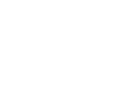
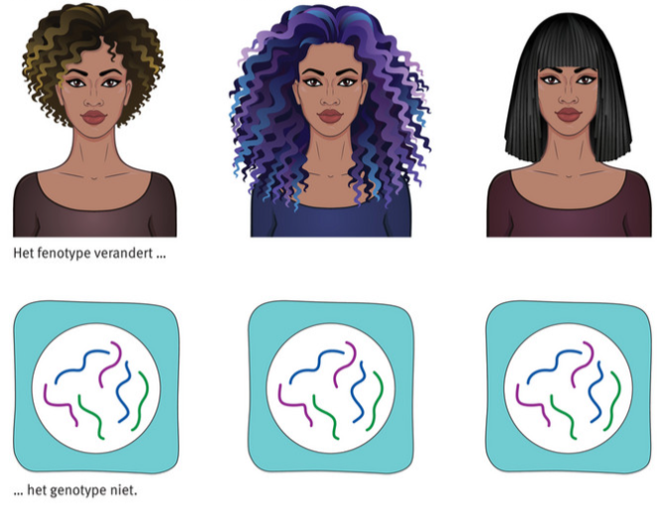
Genotype & fenotype
Fenotype = uiterlijke kenmerken
Fenotype = genotype + milieu
Genotype = erfelijke eigenschappen

Slide 4
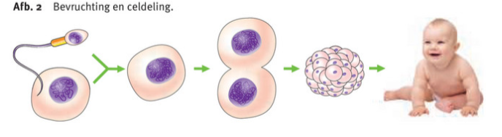
Geslachtscellen
Lichaamscellen
23 chromosomen
46 chromosomen

Slide 5
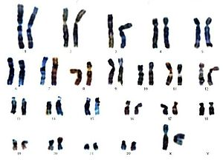

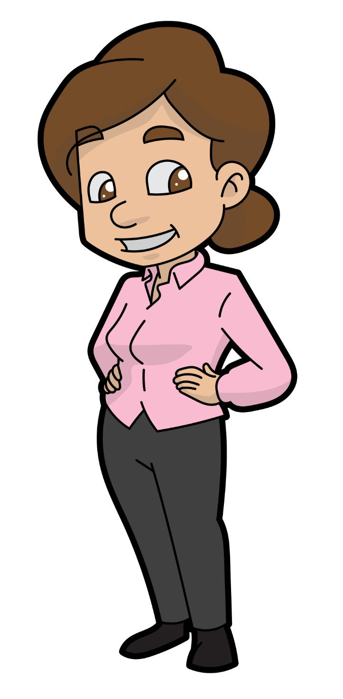
Chromosomen komen voor in paren
Vader
Moeder

Slide 6
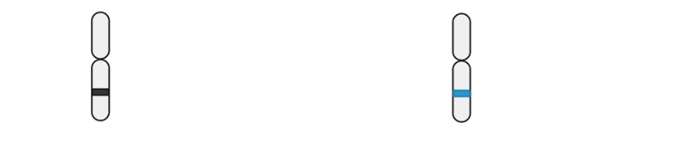
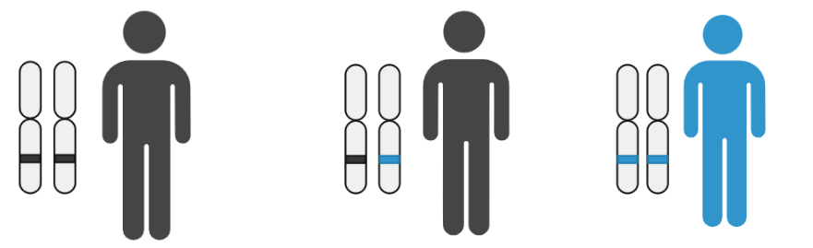
Dominant: B
Recessief: b
Bruine ogen
Blauwe ogen
Bruin Bruin
Genotype: BB
Homozygoot dominant
Bruin Blauw
Genotype: Bb
Heterozygoot
Blauw Blauw
Genotype: bb
Homozygoot recessief

Slide 7
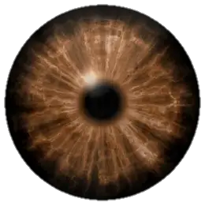
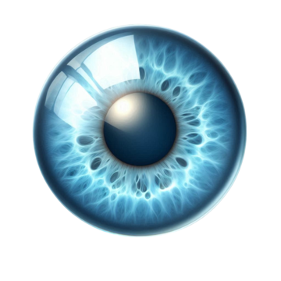
P = ouders
Bb
Bb
X
Bb
B
b
F1 = 1e generatie kinderen
B
Bruin: 75%
BB
Bb
Blauw: 25%
Bb
b
Bb
bb

Slide 8
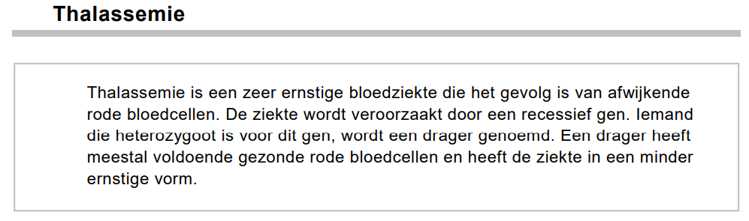
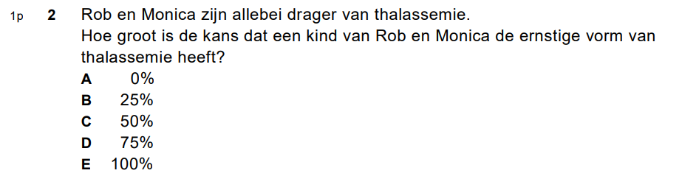
P = Bb & Bb
B
b
B
BB
Bb
b
Bb
bb

Slide 9
Verbranding en ademhaling
Notes:
Joost

Slide 10
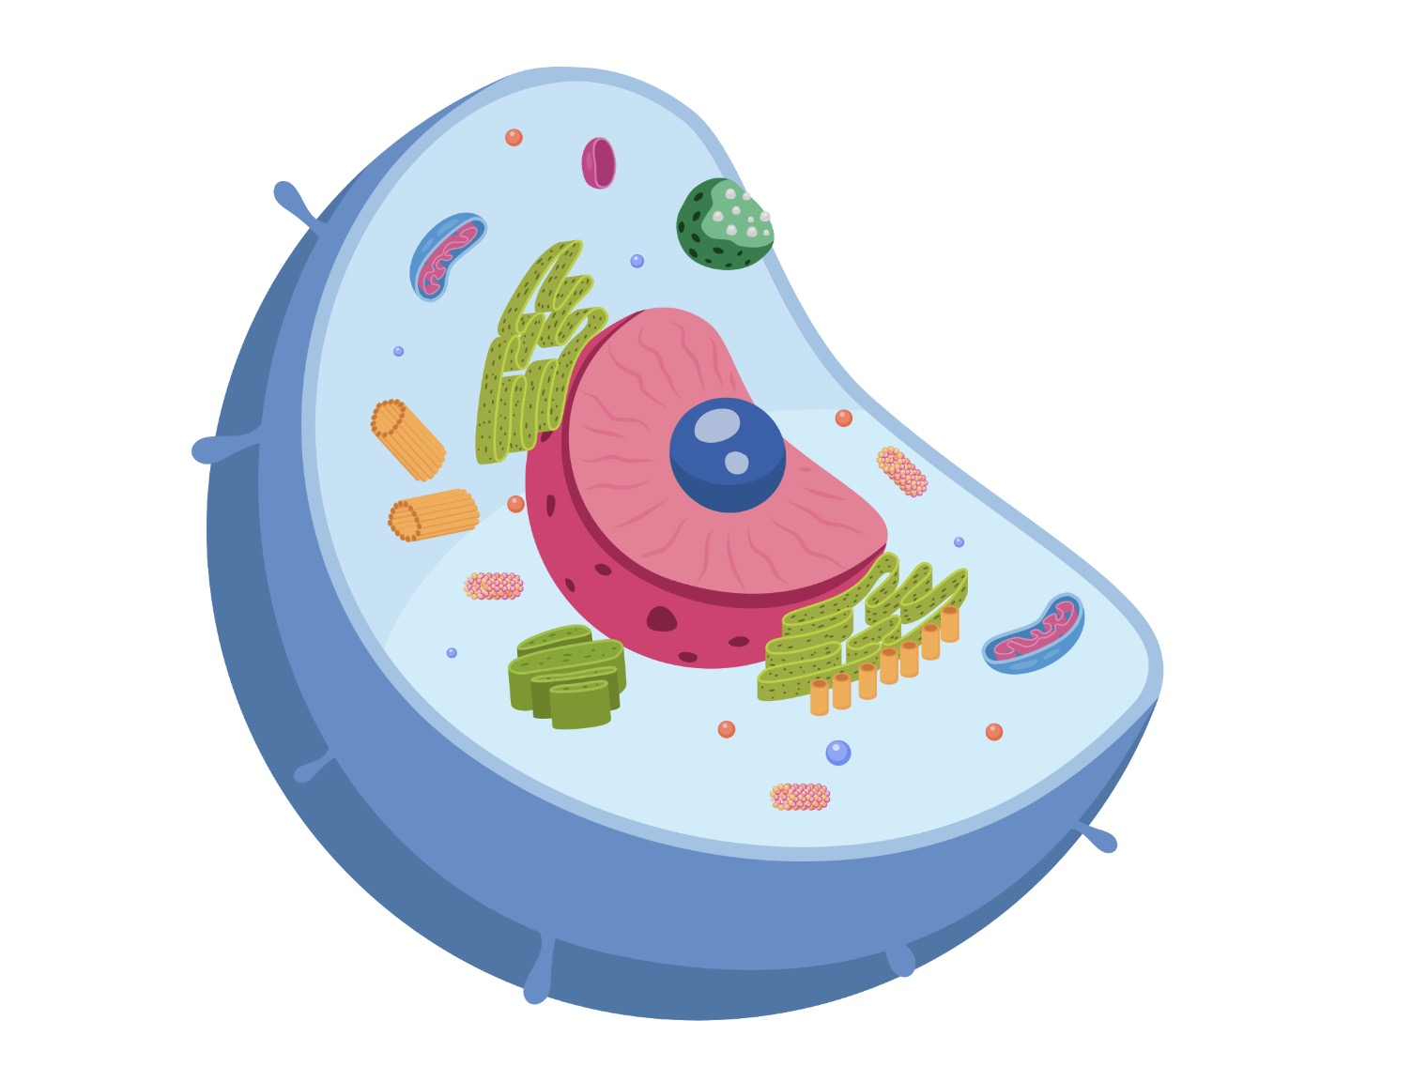
Verbranding
Bij de verbranding van glucose in cellen komt energie vrij.
Zuurstof + Glucose Koolstofdioxide + Water + Energie

Slide 11
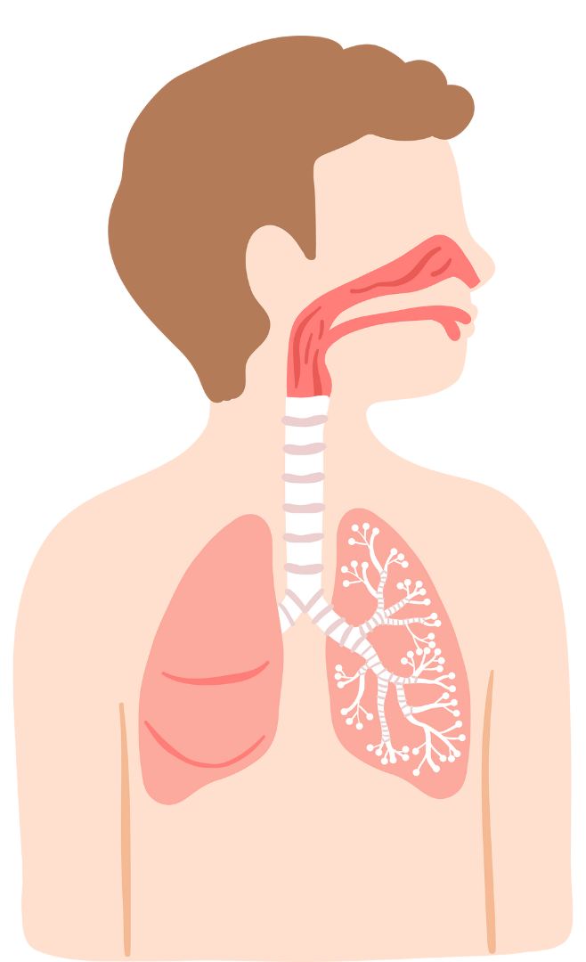
Ademhaling
Met behulp van het ademhalingsstelsel neemt je lichaam zuurstof op.
Neusholte
Keelholte
Luchtpijp
Bronchie
Luchtpijptakje

Slide 12
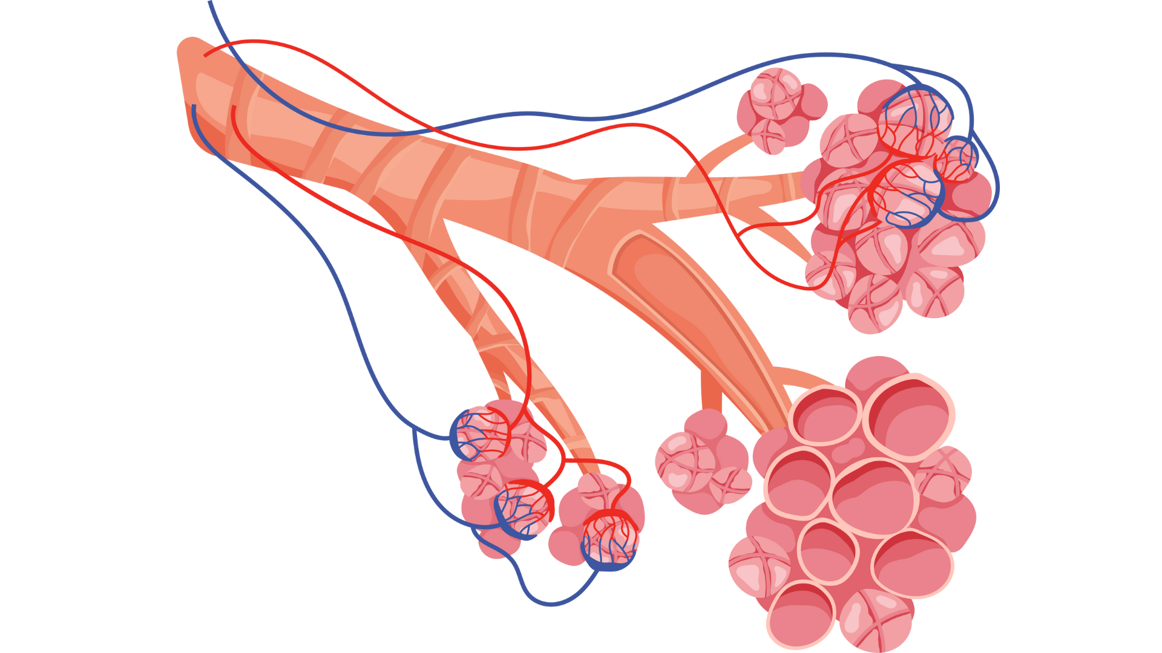
Ademhaling
Met behulp van het ademhalingsstelsel neemt je lichaam zuurstof op.
Neusholte
Keelholte
Luchtpijp
Bronchie
Luchtpijptakje

Slide 13
Ademhaling
Met behulp van het ademhalingsstelsel neemt je lichaam zuurstof op.
Trosje met longblaasjes

Slide 14
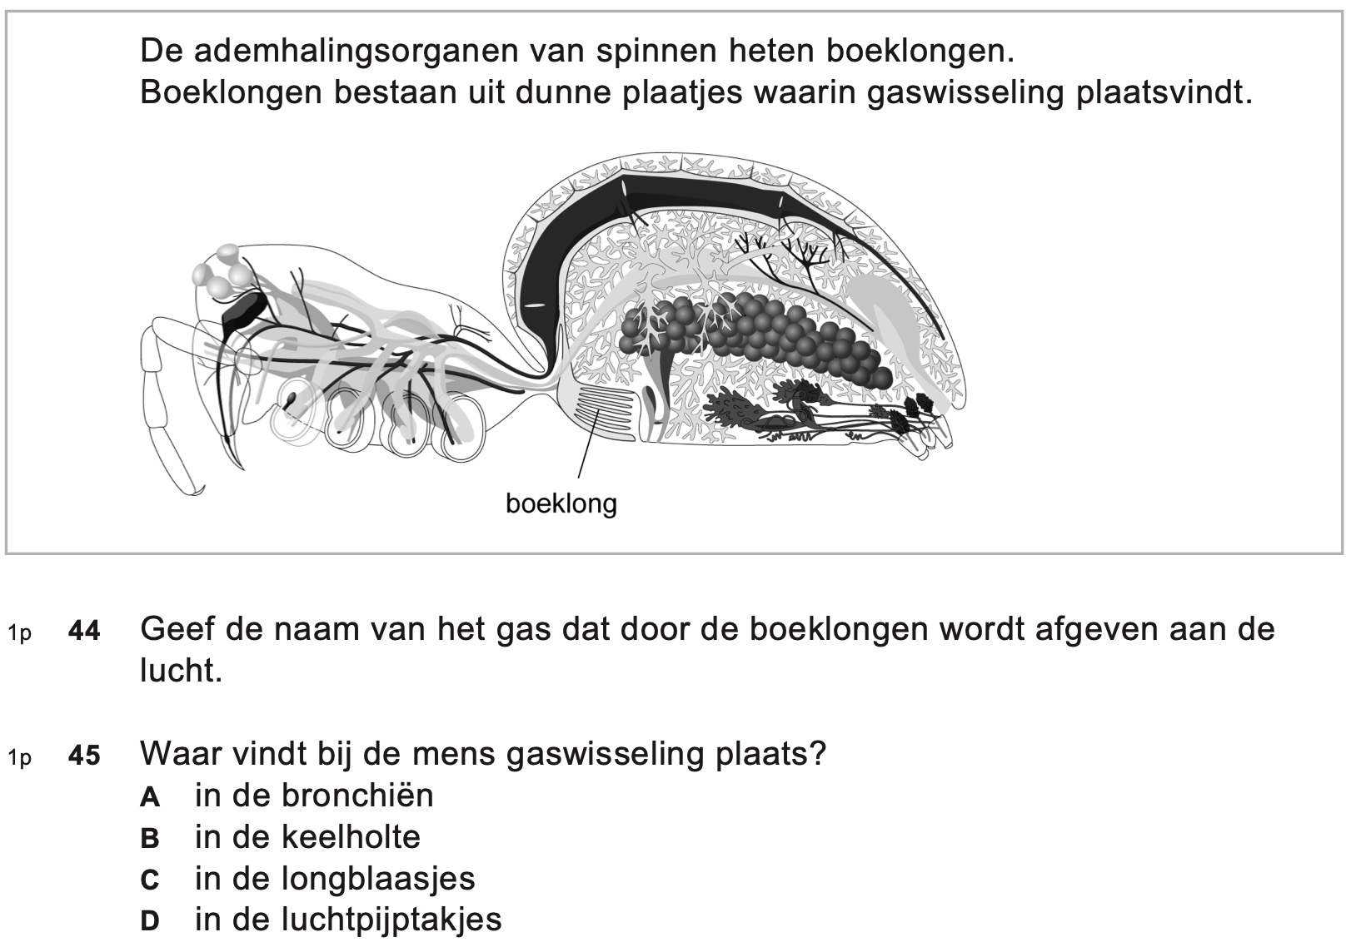
Examenvraag | Gaswisseling

Slide 15
Examenvraag | Gaswisseling
Dit gas heet koolstofdioxide.

Slide 16
Examenvraag | Gaswisseling

Slide 17
Bloedsomloop
Notes:
Quirine

Slide 18
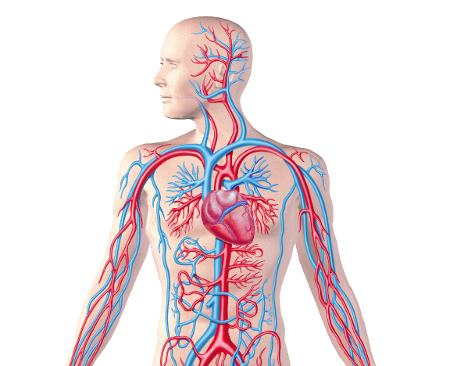
Bloedsomloop
Bloedvaten
Hart

Slide 19
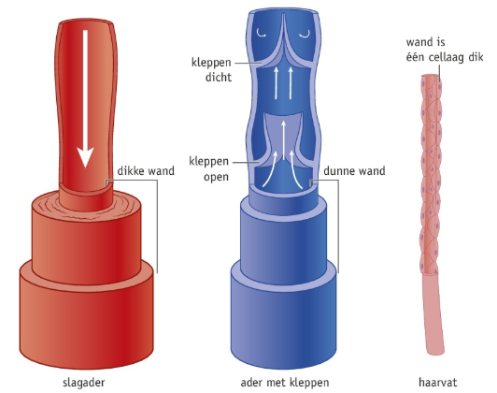
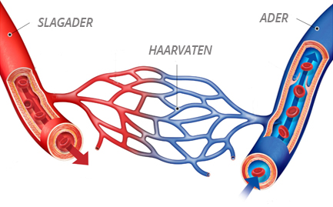
Bloedvaten

Slide 20
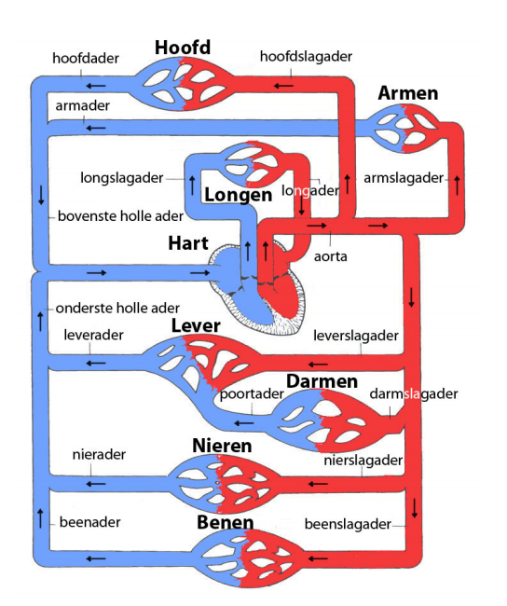
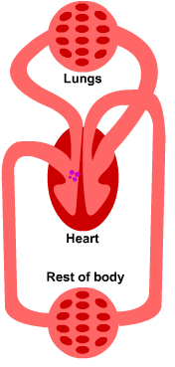
Bloedsomloop

Slide 21
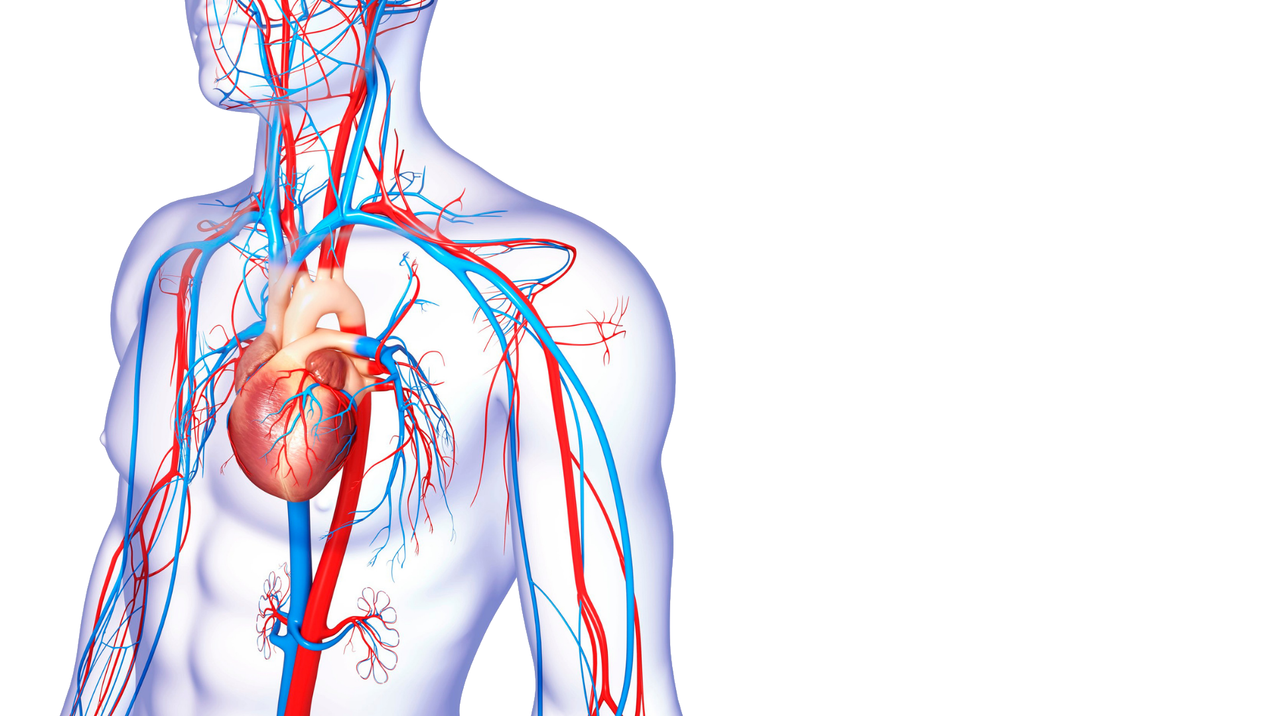

Slide 22
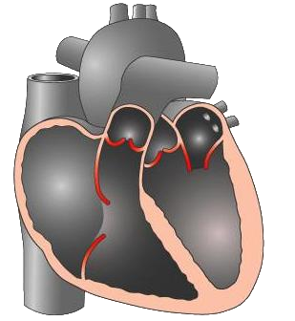
Hart
Linkerboezem
Rechterboezem
Linkerkamer
Rechterkamer

Slide 23
Hart
Aorta
Longslagader
Bovenste holle ader
Longader
Onderste holle ader

Slide 24
Hart
Halvemaanvormige kleppen
Hartkleppen

Slide 25
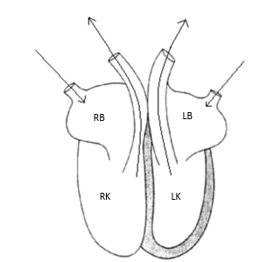
Kleine en grote bloedsomloop

Slide 26
Kleine en grote bloedsomloop
Zuurstofarm
Zuurstofrijk

Slide 27
Kleine en grote bloedsomloop
Longen
Longader
Kleine bloedsomloop
Zuurstofarm
Zuurstofrijk

Slide 28
Kleine en grote bloedsomloop
Alle organen
Aorta
Grote bloedsomloop
Longen
Longader
Kleine bloedsomloop
Zuurstofarm
Zuurstofrijk

Slide 29
Kleine en grote bloedsomloop
Alle organen
Aorta
Grote bloedsomloop
Alle organen
Bovenste- & onderste holle ader
Grote bloedsomloop
Longen
Longader
Kleine bloedsomloop
Zuurstofarm
Zuurstofrijk

Slide 30
Kleine en grote bloedsomloop
Longen
Longslagader
Kleine bloedsomloop
Alle organen
Aorta
Grote bloedsomloop
Alle organen
Bovenste- & onderste holle ader
Grote bloedsomloop
Longen
Longader
Kleine bloedsomloop
Zuurstofarm
Zuurstofrijk

Slide 31
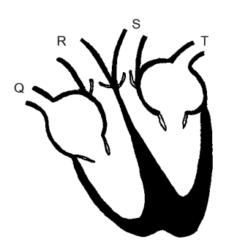
Bloedsomloop | Examenvraag
Via welk bloedvat komt het bloed vanuit de longen het hart binnen?
A Via bloedvat Q
B Via Bloedvat R
C Via bloedvat S
D Via bloedvat T

Slide 32
Bloedsomloop | Examenvraag
Via welk bloedvat komt het bloed vanuit de longen het hart binnen?
A Via bloedvat Q
B Via Bloedvat R
C Via bloedvat S
D Via bloedvat T

Slide 33
Bloedgroepen
Notes:
Joost

Slide 34
A
B
AB
0

Slide 35
A
B
AB
0
Anti-B
Anti-A
Geen anti-A
Geen anti-B
Anti-A
Anti-B

Slide 36
Wat zijn de gevolgen van het toedienen van bloed van bloedgroep A aan een persoon met bloedgroep B
?
A
B

Slide 37
Alleen de rode bloedcellen gaan naar de ontvanger
A
A
Anti-B

Slide 38
Bloedfactor A
Anti-A
Bloed van donor
Bloed van ontvanger

Slide 39

Als bloedfactor A bij anti-A komt stolt het bloed (het wordt hard).
Bloed van donor

Slide 40
Welke combinaties
kunnen wel bloed geven aan elkaar
?

Slide 41
A
B
AB
0
Anti-B
Anti-A
Geen anti-A
Geen anti-B
Anti-A
Anti-B

Slide 42
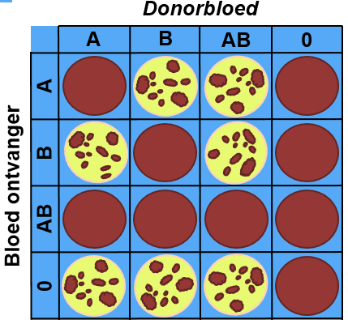

Slide 43
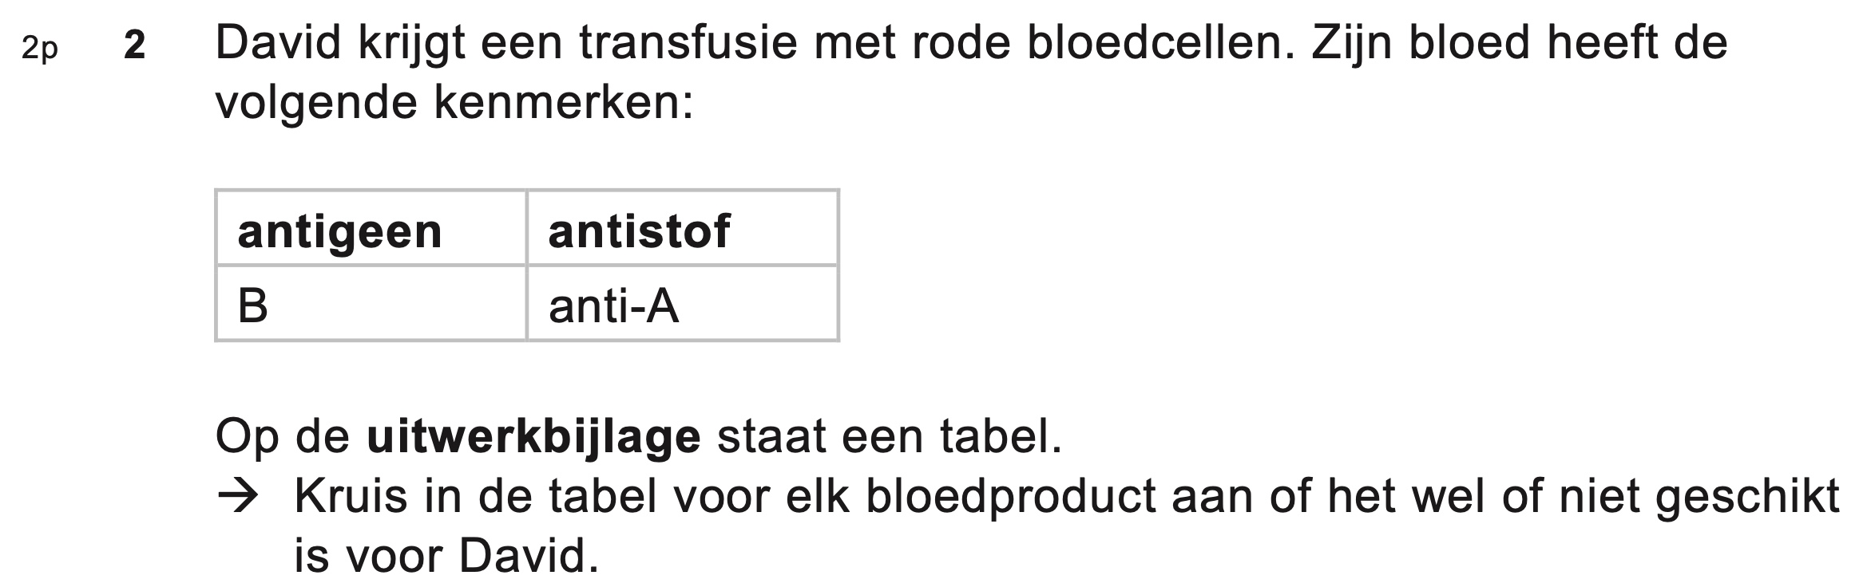
Bloedgroepen | Examenvraag

Slide 44
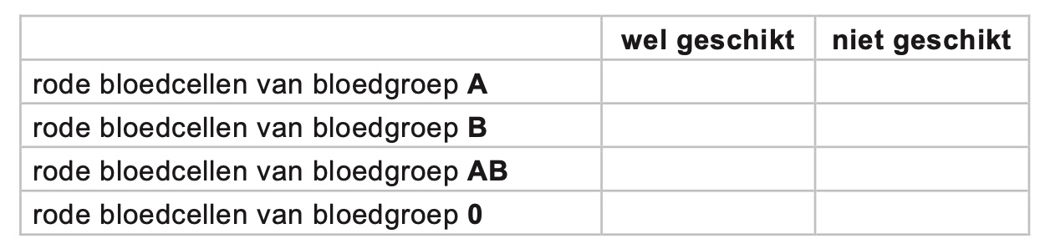
Bloedgroepen | Examenvraag

Slide 45
Afweer
Notes:
Quirine

Slide 46
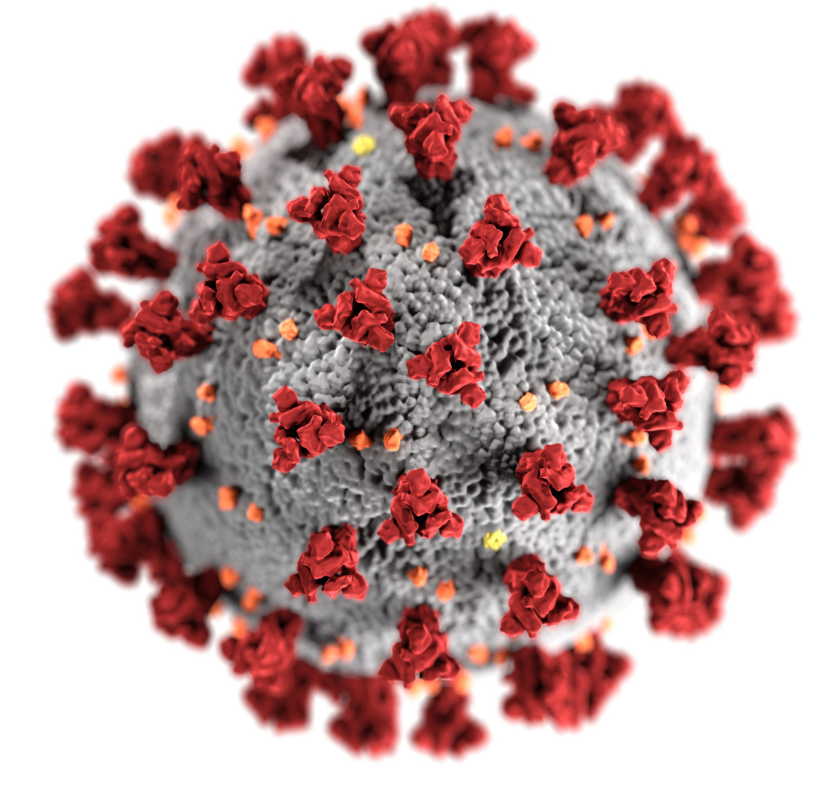
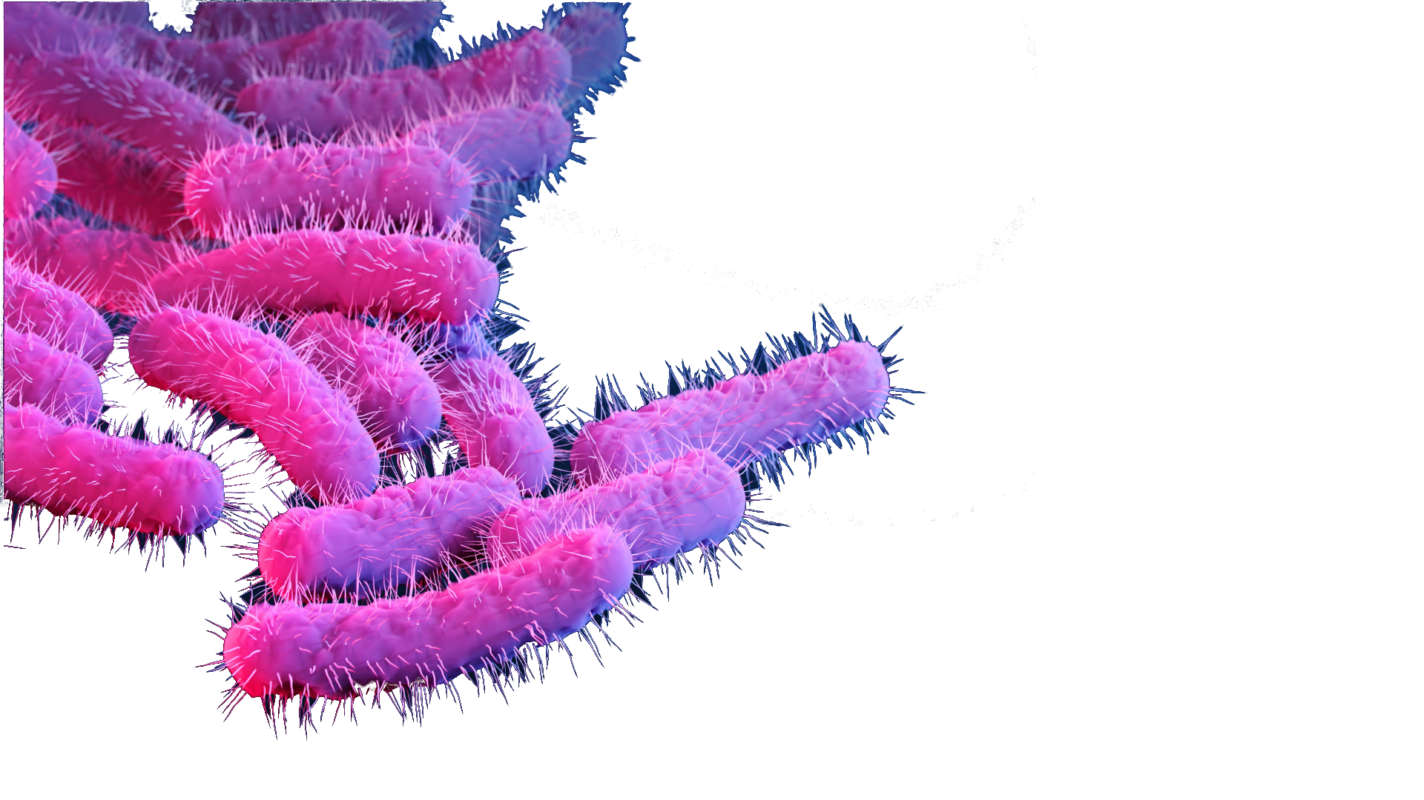
Antistoffen / Antigenen

Slide 47
Antistoffen / Antigenen
Antigeen
DNA

Slide 48
Witte bloedcellen

Slide 49
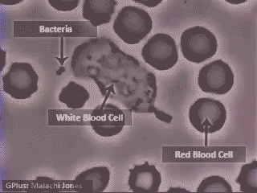

Slide 50
Antistoffen
Antistoffen
Witte bloedcel

Slide 51
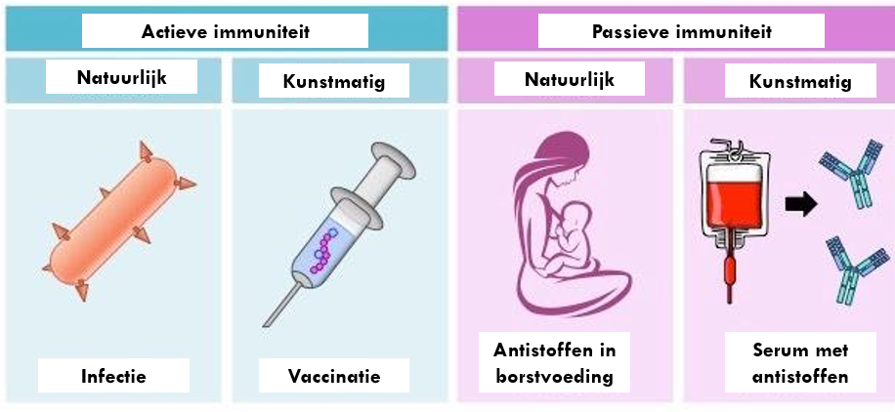
Soorten immuniteit

Slide 52
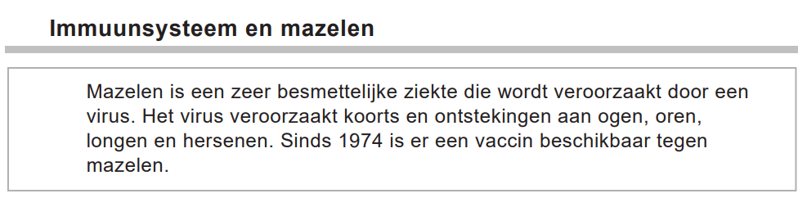
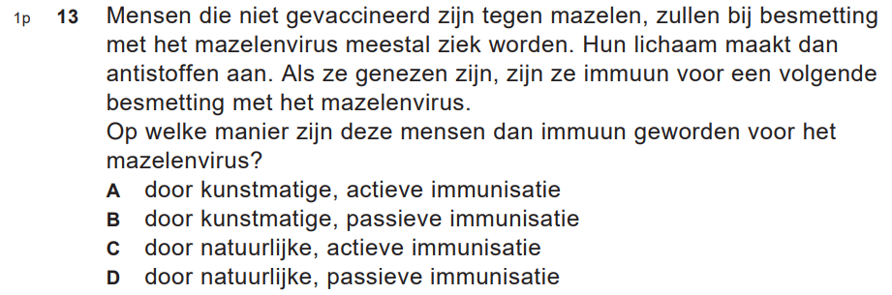
Examenvraag | immuniteit

Slide 53
Examenvraag | immuniteit

Slide 54
Ecologie
Notes:
Joost

Slide 55
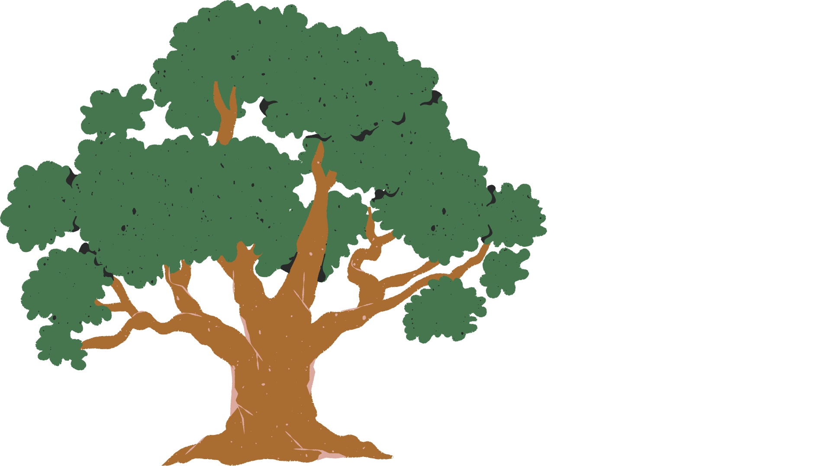
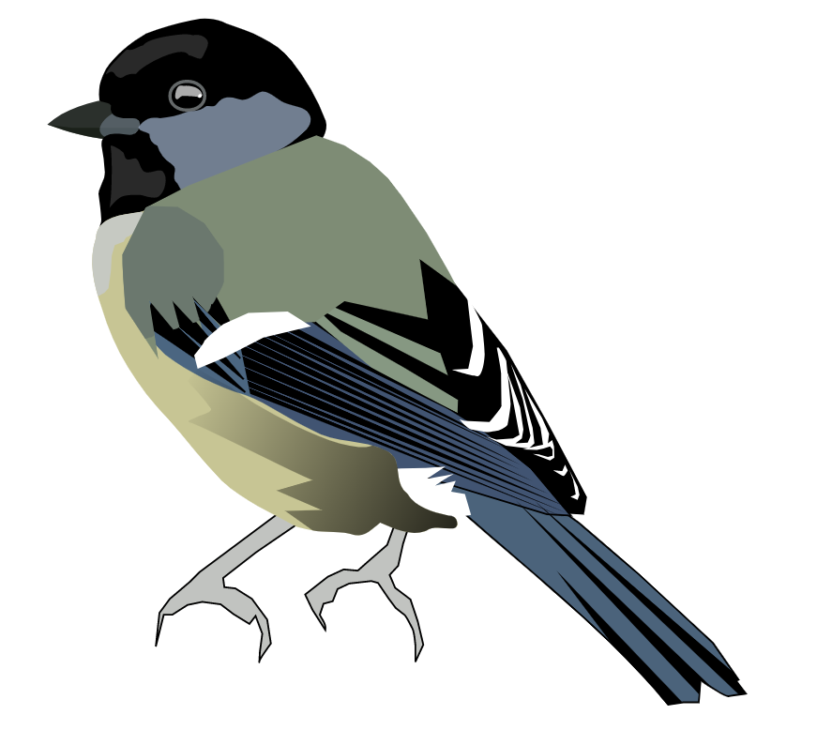
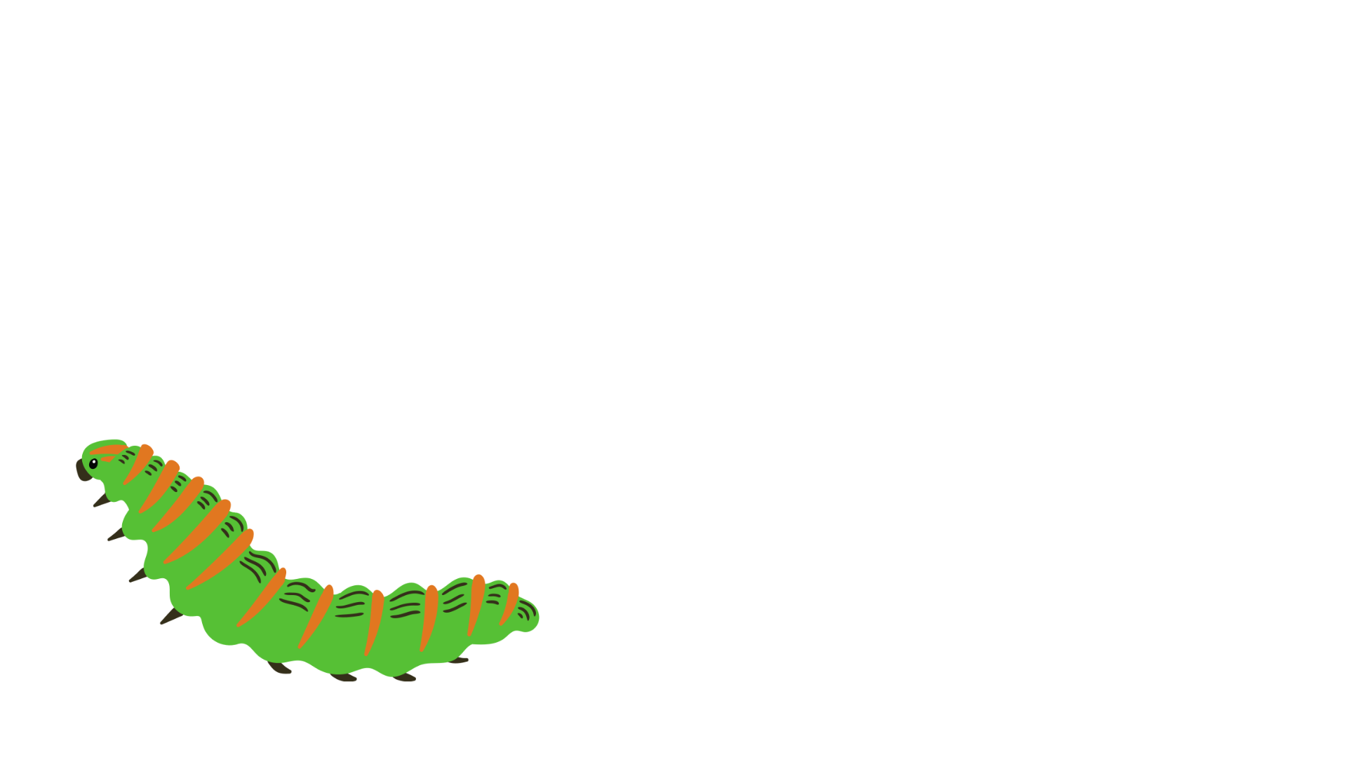
Ecologie
Je bestudeerd de relatie tussen organismen en de omgeving waarin ze leven.

Slide 56
Fotosynthese en verbranding
Met fotosynthese maken planten zelf glucose met daarin veel energie.
De energie voor fotosynthese haalt een plant uit (zon)licht.
Water + koolstofdioxide zuurstof + glucose
Bij de verbranding van glucose komt energie vrij.
Zuurstof + glucose koolstofdioxide + water

Slide 57
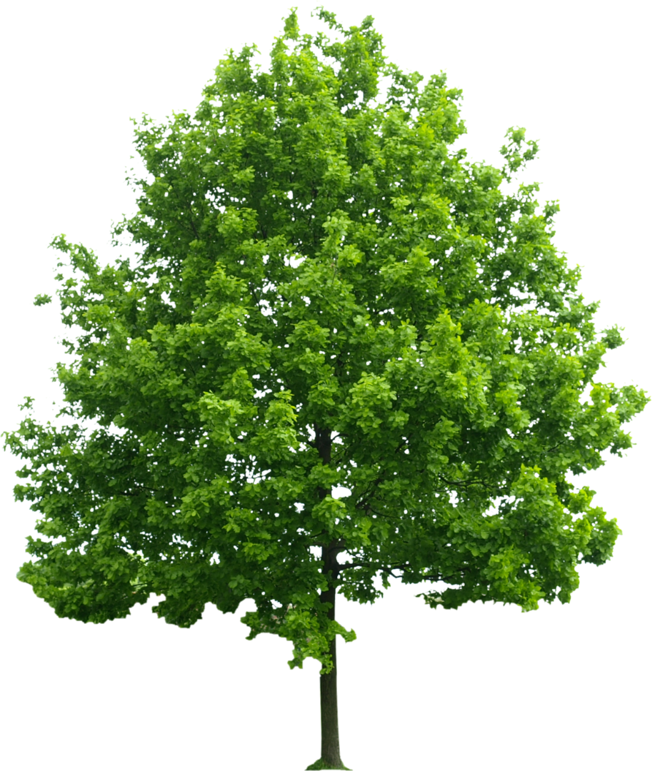
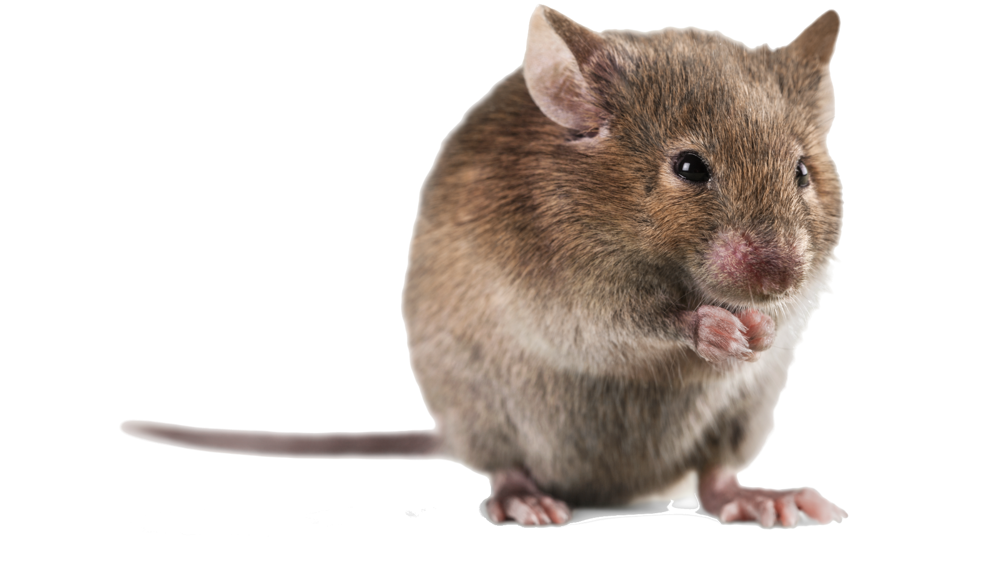
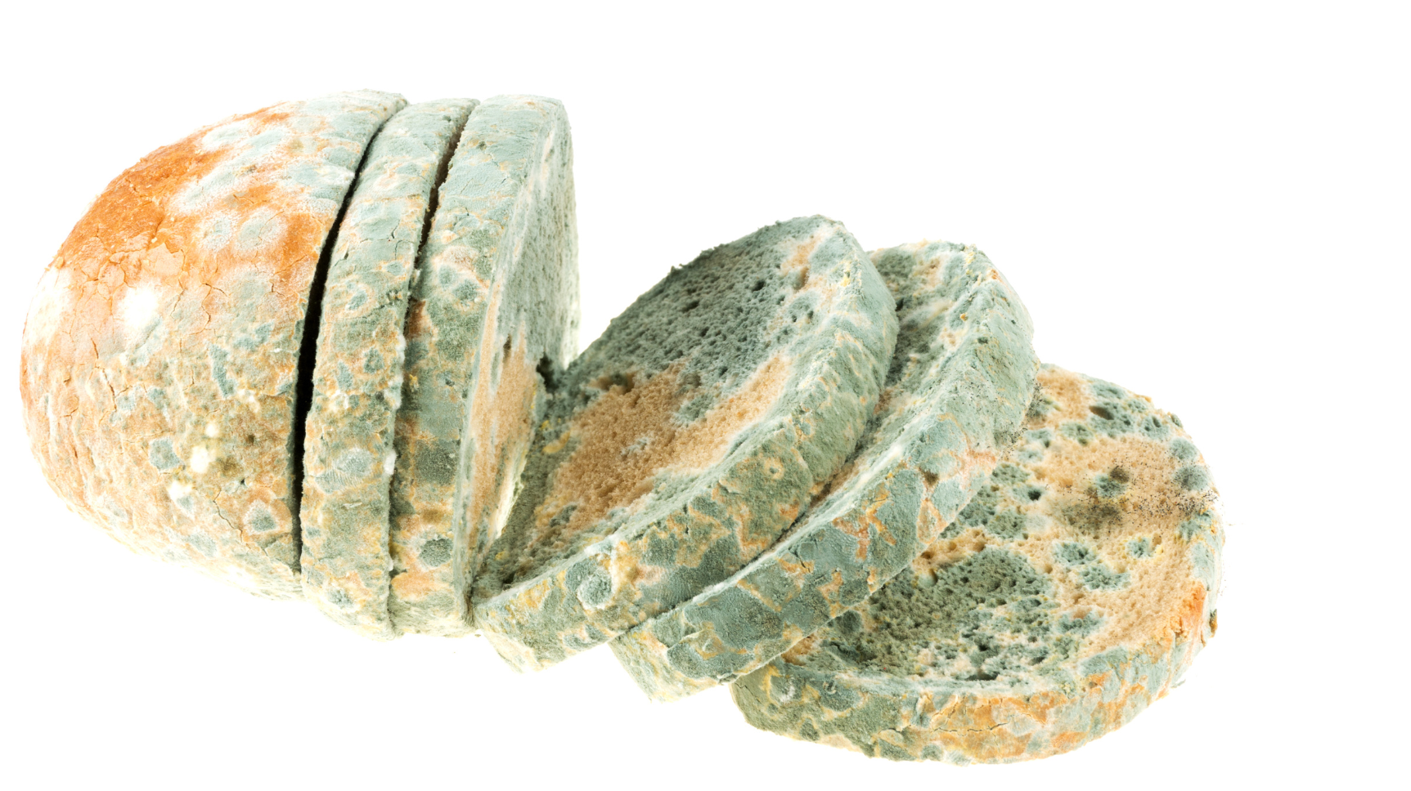
Energie
Alle organismen hebben energierijke stoffen nodig om in leven te blijven.
Producenten
Consumenten
Reducenten

Slide 58
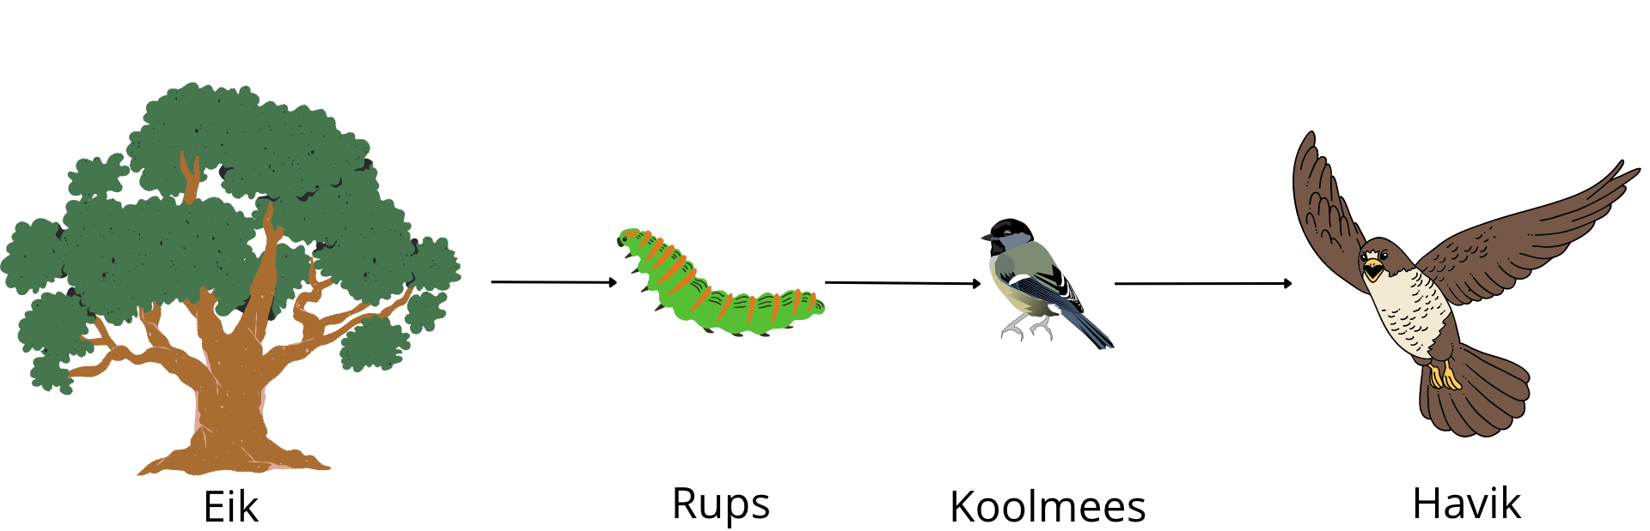
Voedselketen
Een reeks organismen die voor hun voedsel van elkaar afhankelijk zijn.

Slide 59
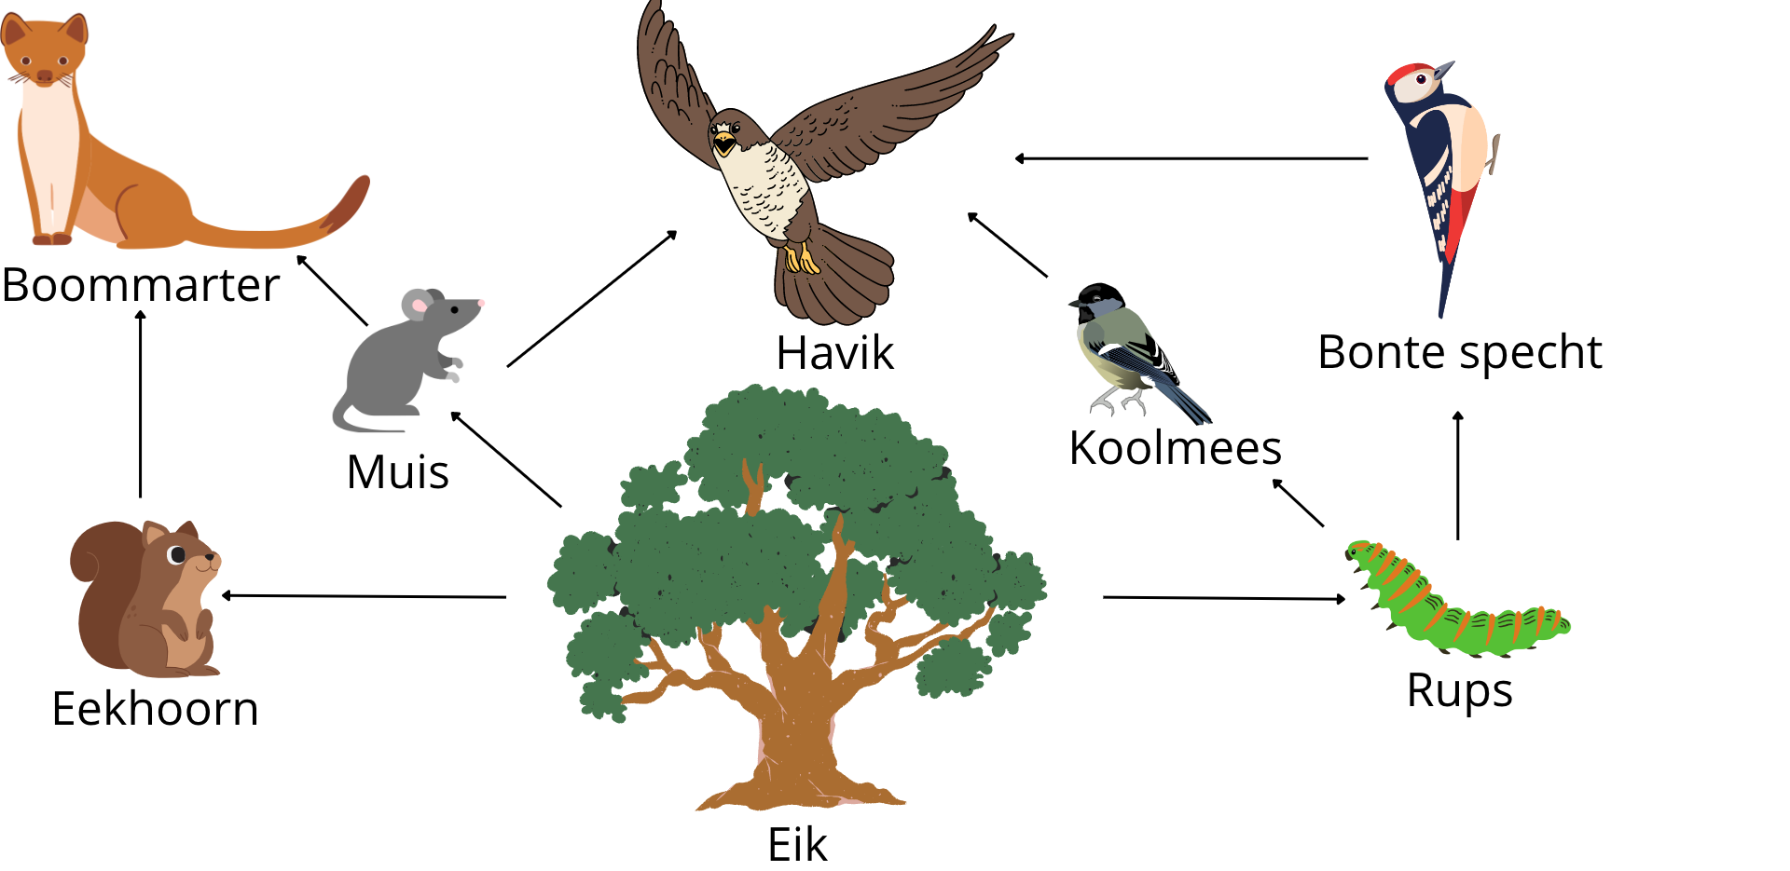
Voedselweb
Een schematische weergave van de voedselrelaties binnen een gebied.

Slide 60
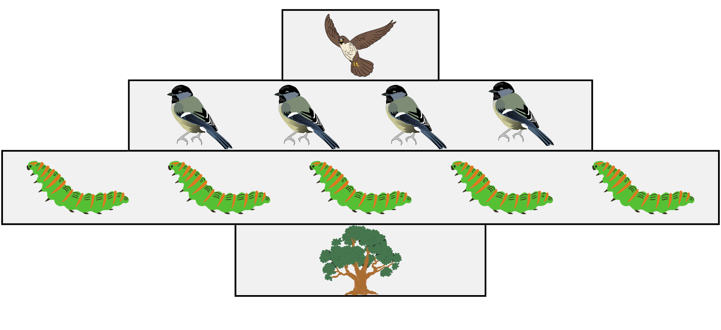
Piramide van aantallen
Een weergave van het aantal organismen per schakel.

Slide 61
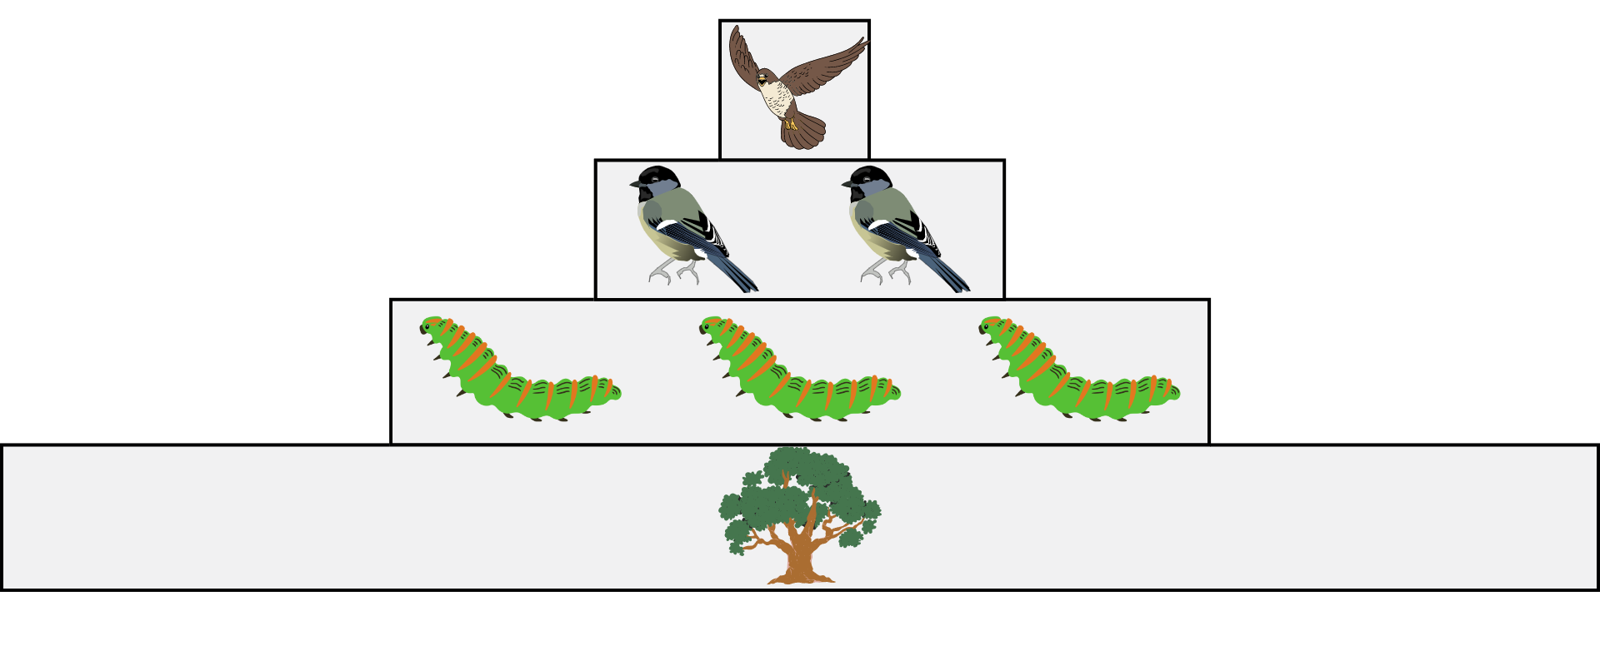
Piramide van biomassa
Een weergave van de hoeveelheid energierijke stoffen per schakel.

Slide 62
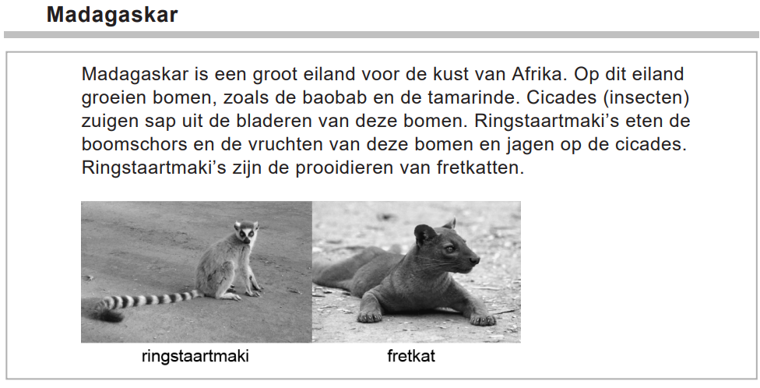

Examenvraag | Ecologie

Slide 63
Examenvraag | Ecologie
Baobab → Cicade → Ringstaartmaki → Fretkat
Of:
Tamarinde → Cicade → Ringstaartmaki → Fretkat

Slide 64
Het zenuwstelsel
Notes:
Joost

Slide 65
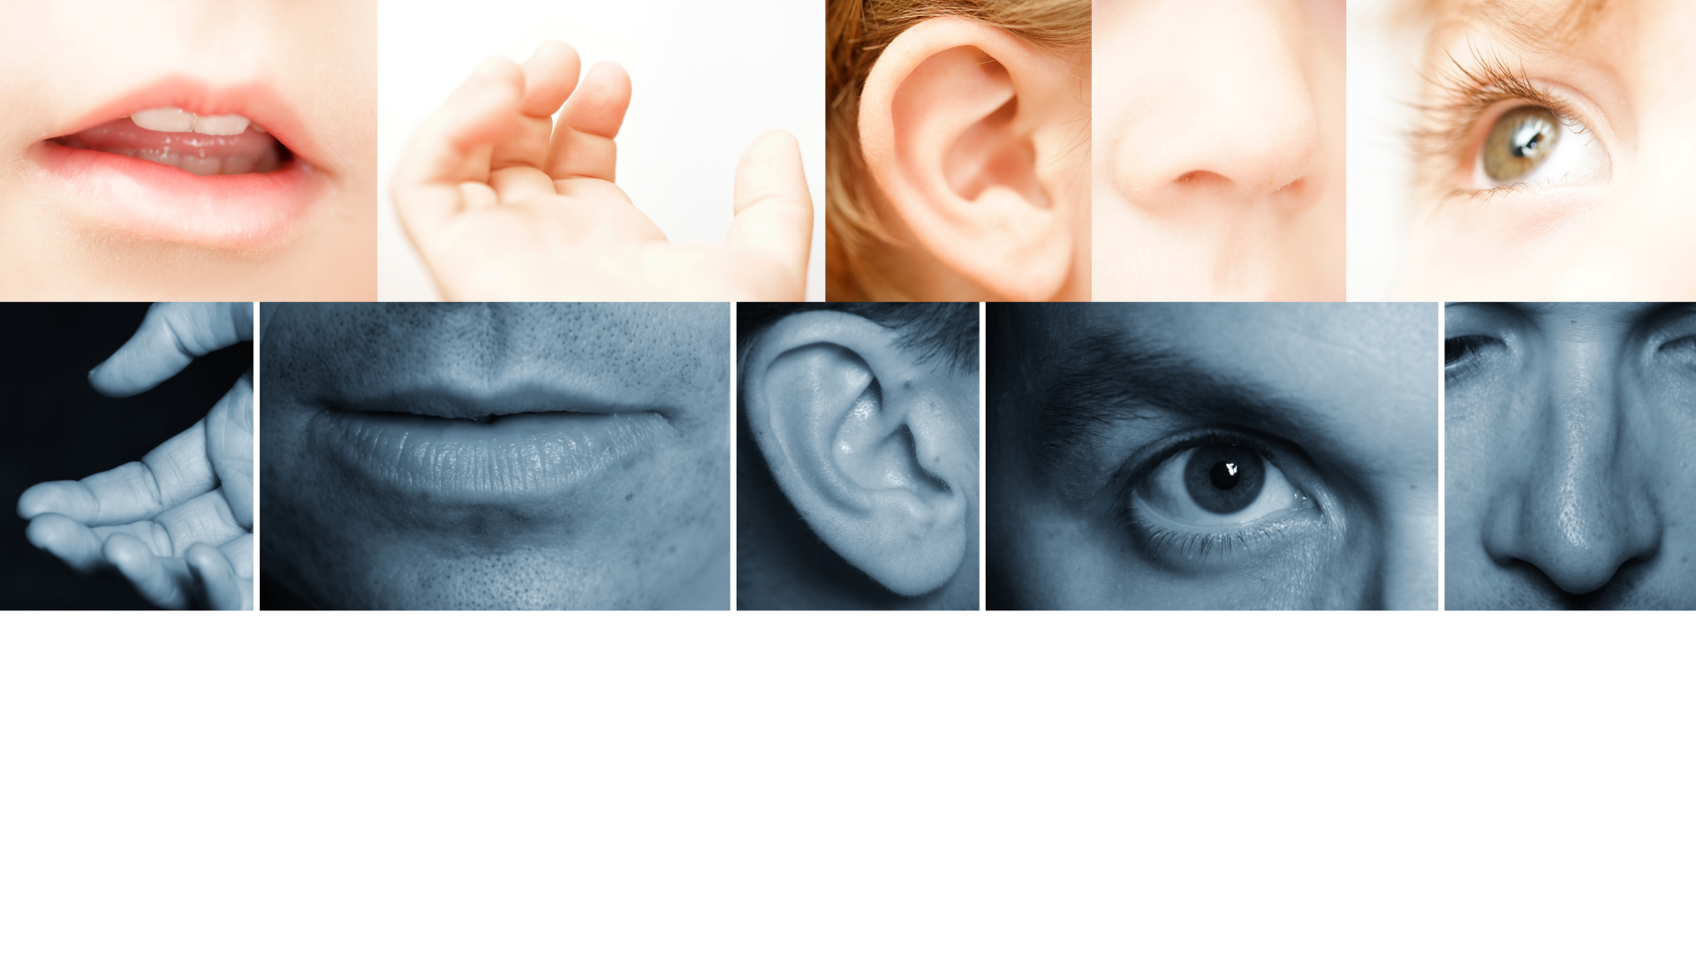
Prikkels
Invloeden uit je omgeving of uit je lichaam waarvoor zintuigen gevoelig zijn.

Slide 66
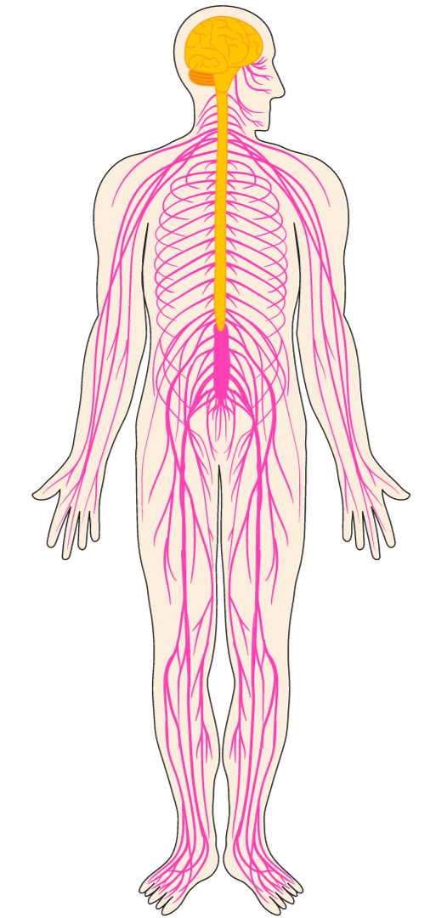
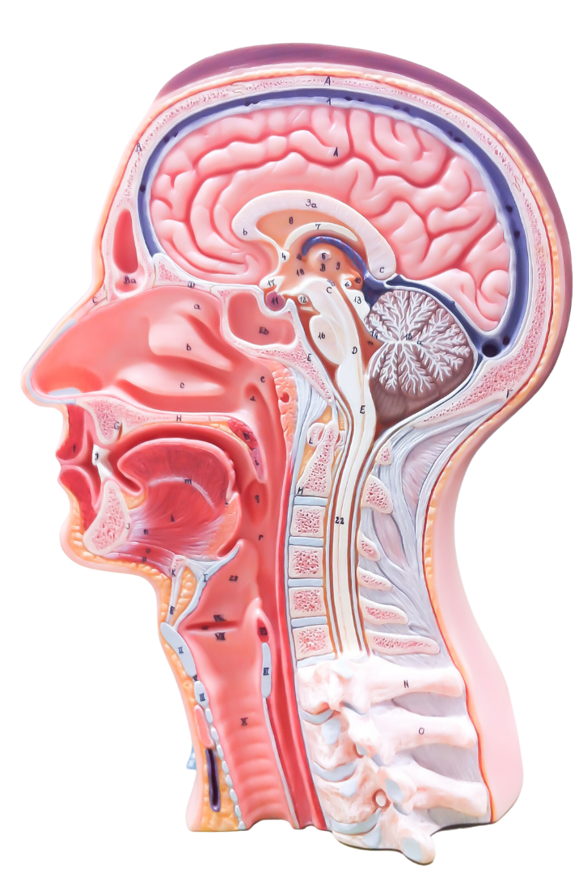
Het zenuwstelsel
Een netwerk van zenuwen dat impulsen vervoeren en verwerken.
Centrale zenuwstelsel
Grote hersenen
Kleine hersenen
Zenuwen
Hersenstam
Ruggenmerg

Slide 67
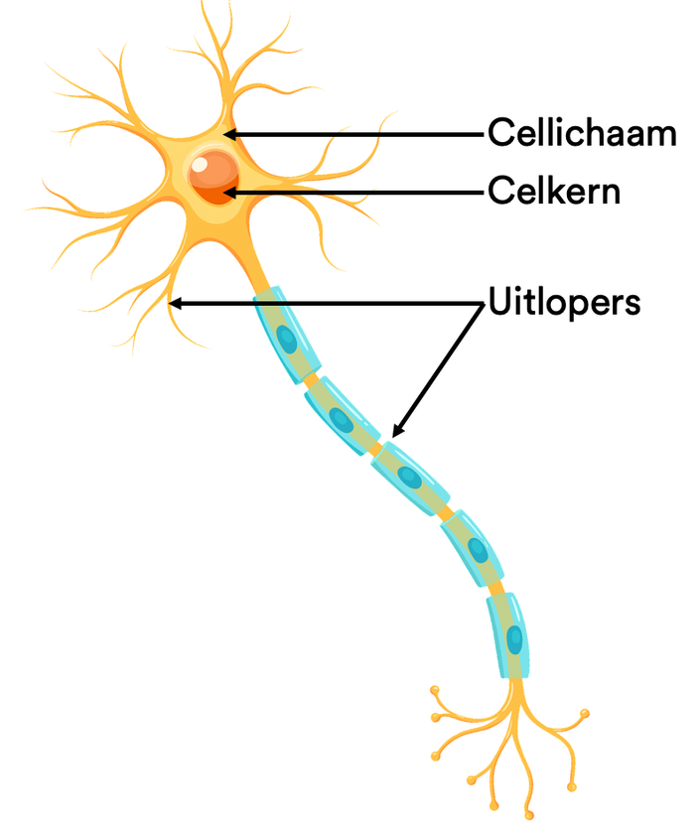
Zenuwcel
Een zenuwcel is opgebouwd uit een cellichaam en uitlopers.
Cellichaam: deel van een zenuwcel
waarin de kern bevindt;
Uitloper: deel van een zenuwcel
voor het doorgeven van
impulsen.

Slide 68
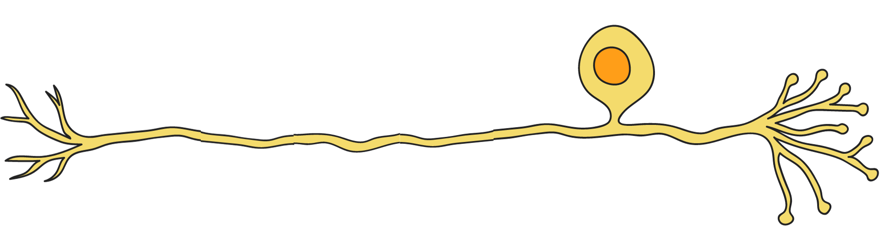
Zenuwcellen
Het zenuwstelsel is opgebouwd uit drie soorten zenuwcellen.
Gevoelszenuwcellen
Vormt de verbinding tussen zintuigen en het centrale zenuwstelsel;
Impulsen verplaatsen zich in één richting.
Uitloper
Cellichaam
Centrale zenuwstelsel
Zintuig
Richting van de impuls

Slide 69
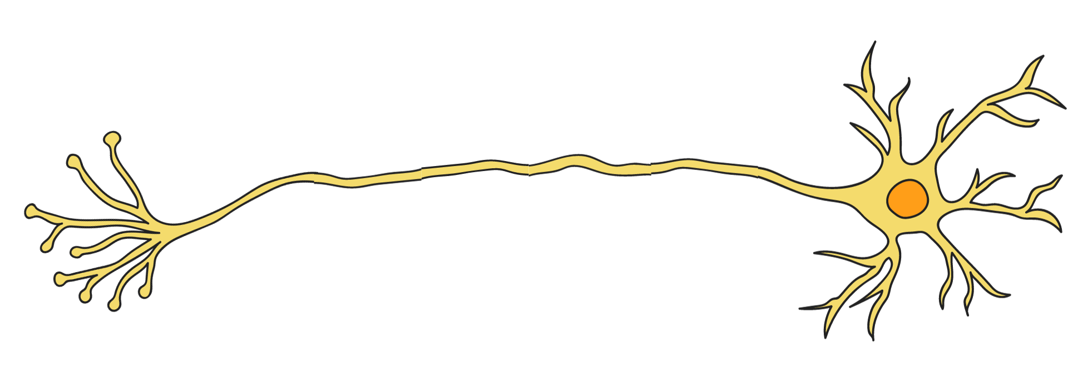
Zenuwcellen
Het zenuwstelsel is opgebouwd uit drie soorten zenuwcellen.
Bewegingszenuwcellen
Verbinding tussen het centrale zenuwstelsel en spieren en klieren;
Impulsen verplaatsen zich in één richting.
Cellichaam
Uitloper
Centrale zenuwstelsel
Spier of klier
Richting van de impuls

Slide 70

Zenuwcellen
Het zenuwstelsel is opgebouwd uit drie soorten zenuwcellen.
Schakelzenuwcellen
Geven impulsen door binnen het centrale zenuwstelsel;
Impulsen kunnen zich in twee richtingen verplaatsen.
Korte uitlopers
Richting van de impuls

Slide 71

Zenuwcellen
Het zenuwstelsel is opgebouwd uit drie soorten zenuwcellen.
Gevoelszenuwcel
Schakelzenuwcel
Bewegingszenuwcel

Slide 72


